Slide 2
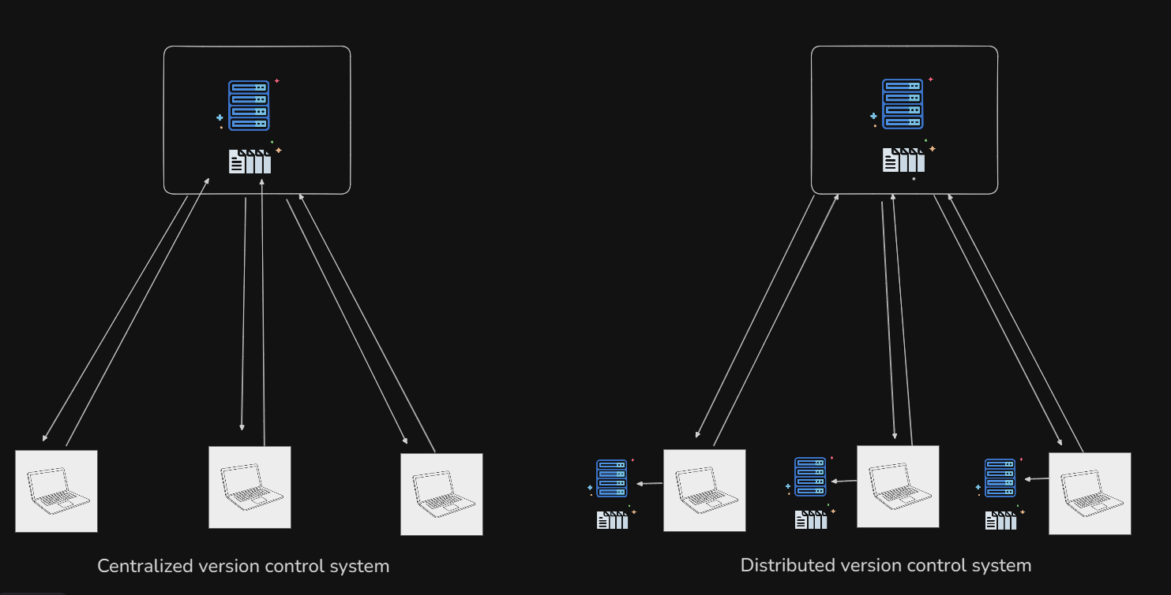
Centralized version control system vs Distributed version control system
Antiguamente se usaba el sistema centralizado.
Git hace uso del modelo distribuido, cada desarrollador tiene una copia del repositorio en su ambiente de trabajo.
El repositorio puede estar alojado tanto en la nube (Github,Gitlab,etc) como en nuestro Datacenter.

Slide 3
¿Como funciona Git?
git - the stupid content tracker

Slide 4
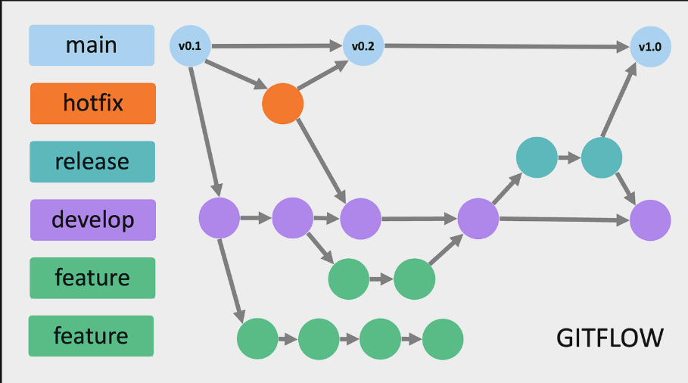
Ramas
Las ramas son la forma de colaborar con otros evitando conflictos entre nuestros cambios
Gitflow es una estrategia de ramas donde se detalla el como trabajar con las ramas en nuestro repositorio.
A su vez existen otros modelos de trabajo como por ejemplo:
Trunk-Based, Github Flow, Gitlab Flow

Slide 5
Pull Requests
Una Pull Request es una propuesta para combinar un conjunto de cambios de una rama con otra. En una solicitud de cambios, los colaboradores pueden revisar y analizar el conjunto propuesto de cambios antes de integrar los cambios en el código base principal.

Slide 6
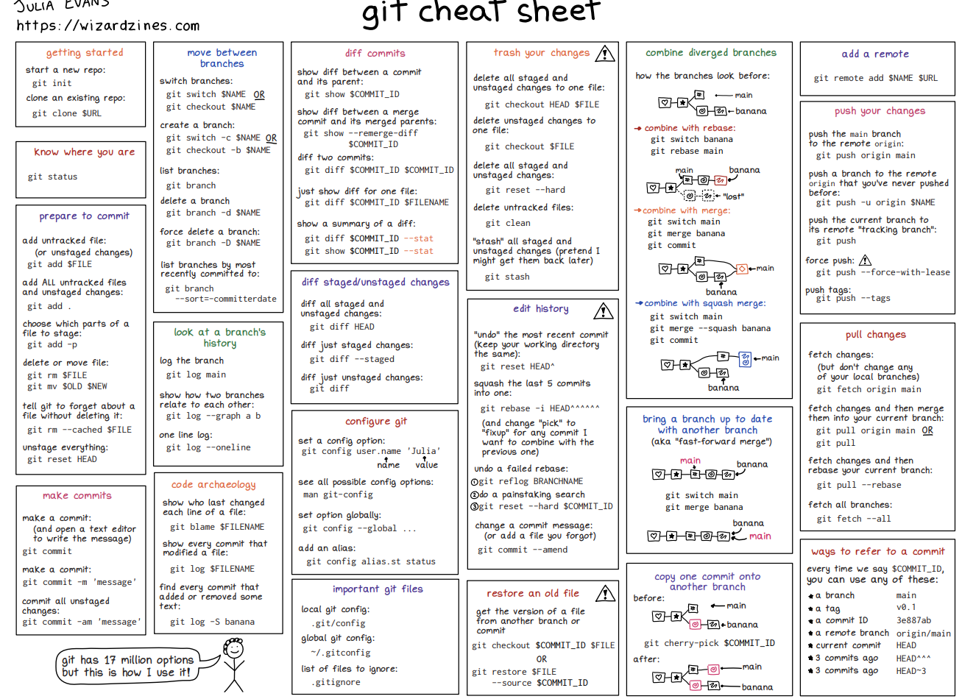
Comandos de Git
https://github.com/git-guides
https://education.github.com/git-cheat-sheet-education.pdf

